Slide 1

Proyecto Predictor de Precios
Sankowicz, Javier | Alcoleas, Noelia P. | Izquierdo, Stephanie

Slide 2

OBJETIVOS
Corregir y terminar la limpieza de datos del desafío 1
Estimar un modelo de regresión lineal → Precio / m^2
Validar el modelo con Cross Validation
Aplicar Regularización
Predicciones sobre un portfolio de 100 propiedades

Slide 3
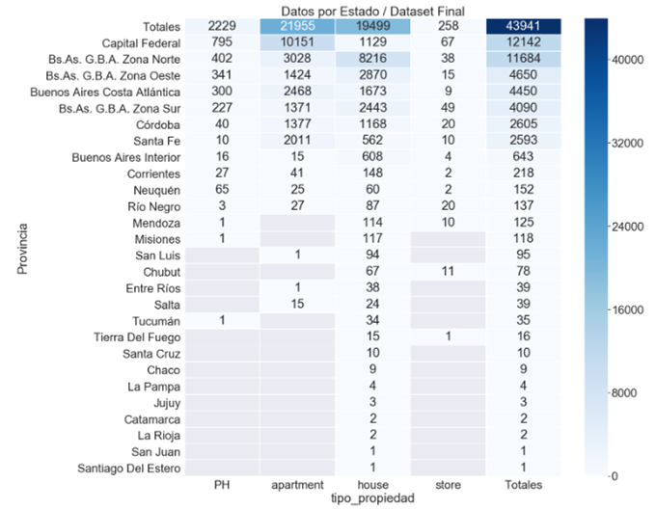
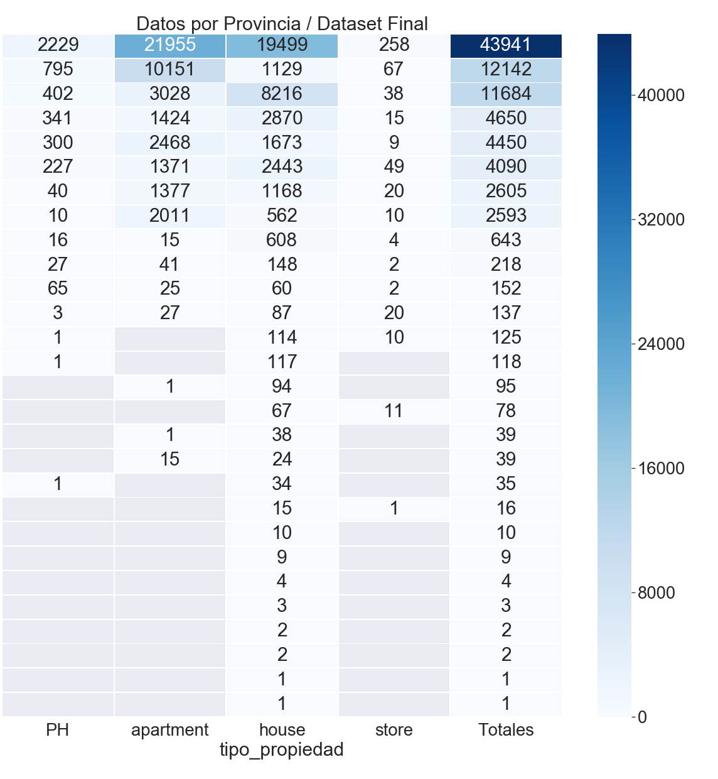

Slide 4
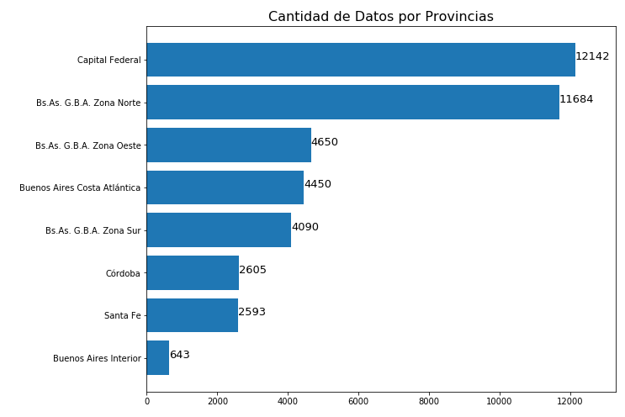
DATOS DISPONIBLES PARA EL MODELO

Slide 5
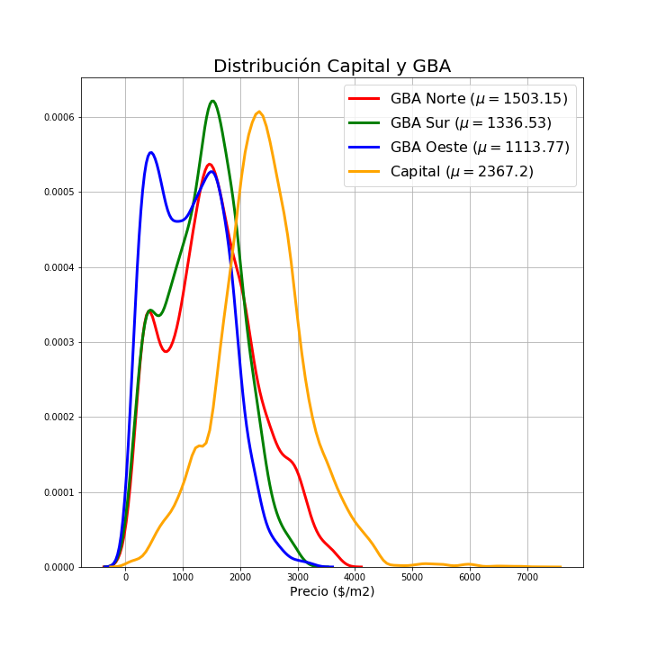
DIVISIÓN DEL DATASET PARA MODELAR

Slide 6
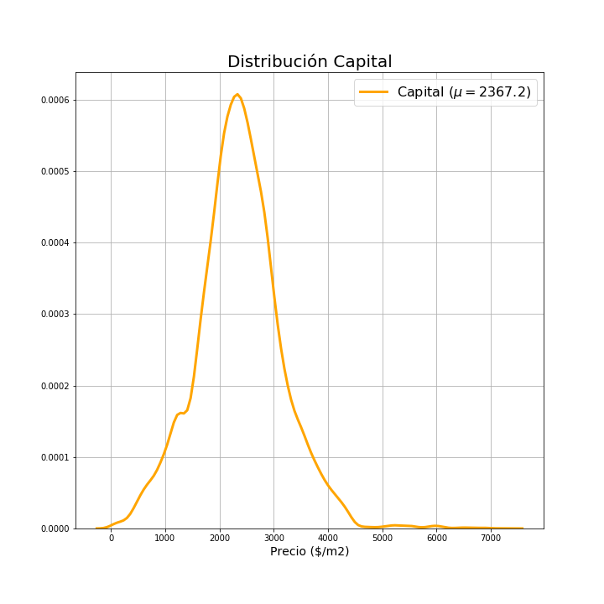
DIVISIÓN DEL DATASET PARA MODELAR

Slide 7
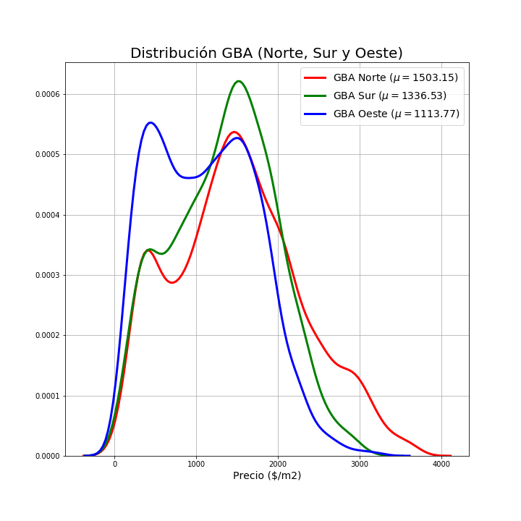
DIVISIÓN DEL DATASET PARA MODELAR

Slide 8
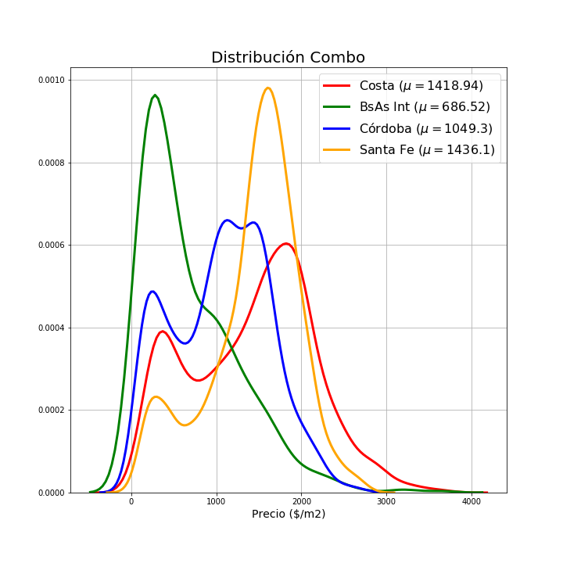
DIVISIÓN DEL DATASET PARA MODELAR

Slide 9


TAREAS GENERALES A TODOS LOS DATASETS
Feature Engineering
Creación de variables dummies:
Tipo de propiedad
Ubicación Geográfica según modelo
Definición de Nuevas Variables
División de los dataset en Train y Test
Imputación de datos por tendencia Central en set de entrenamiento
Floor
Construction Index

Slide 10
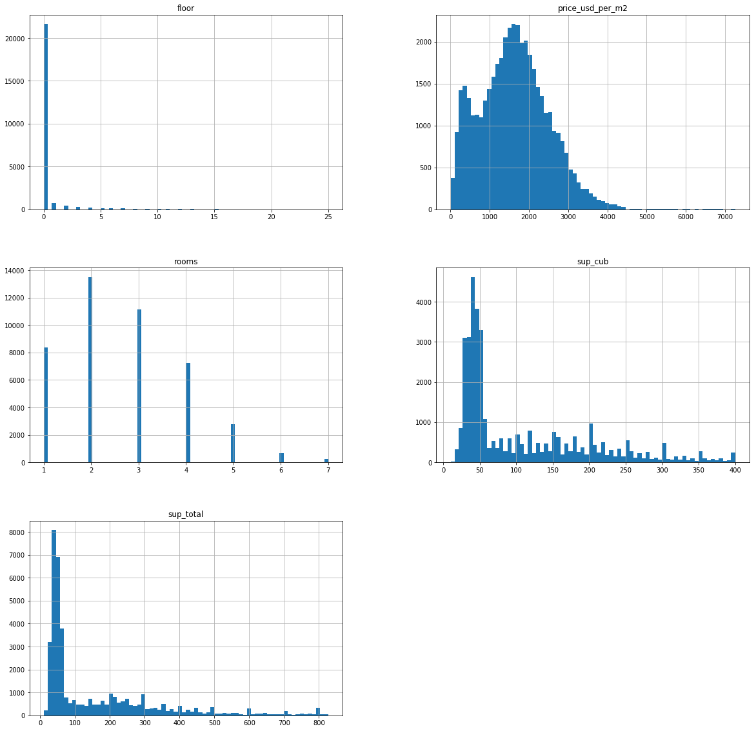
TAREAS GENERALES A TODOS LOS DATASETS
Normalización y Regularización
de Variables

Slide 11
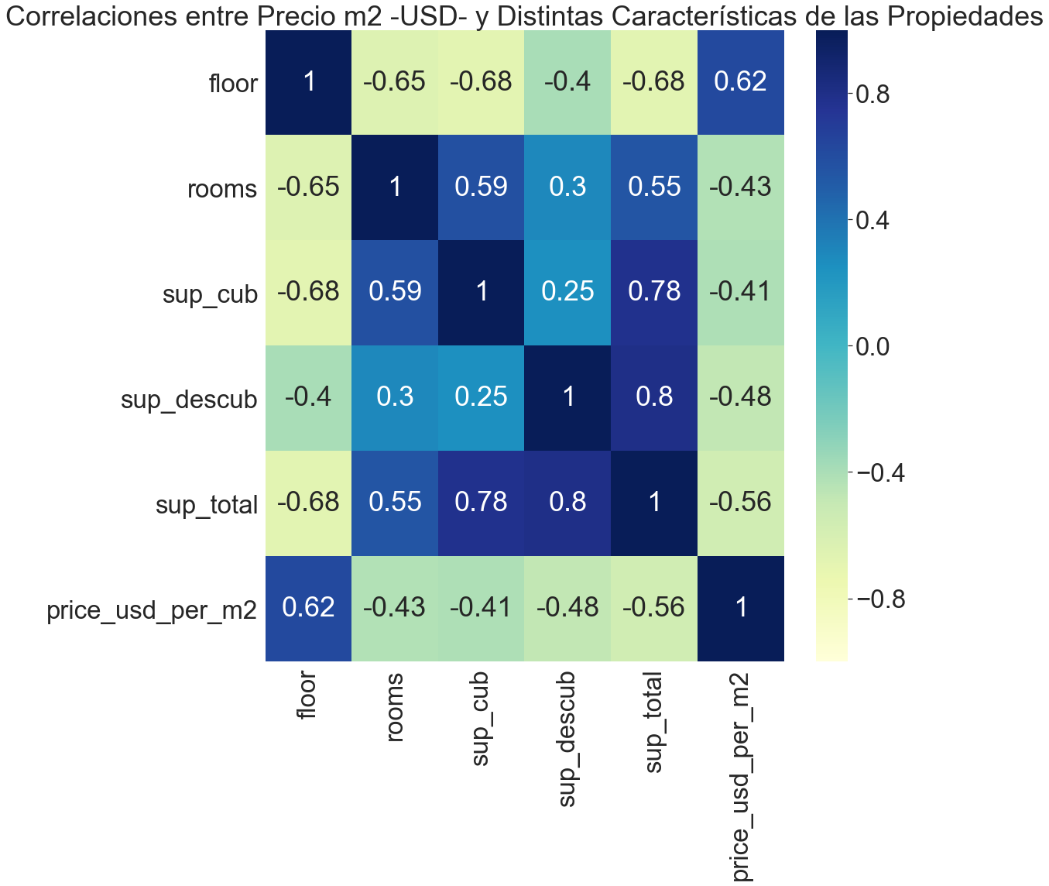
Matriz de Correlaciones

Slide 12

CRITERIOS DE SELECCIÓN
SESGO
VARIANZA

Slide 13
CRITERIOS DE SELECCIÓN
Modelos que minimicen la función de costo RMSE

Slide 14
CRITERIOS DE SELECCIÓN
Modelos que minimicen la función de costo RMSE
Maximizar la varianza explicada por el modelo

Slide 15

CRITERIOS DE SELECCION
Modelos que minimicen la funcion de costo RMSE
Maximizar la varianza explicada por el modelo
Maximizar el R2

Slide 16
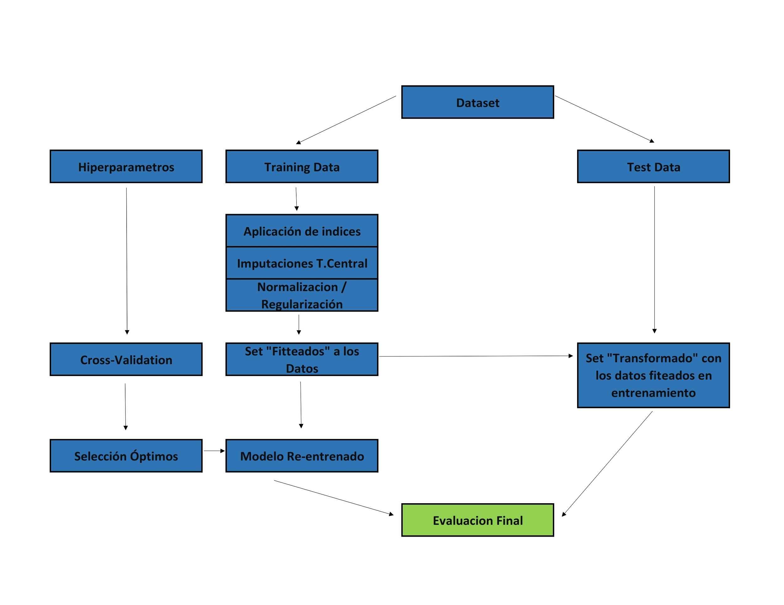
FLUJO GENERAL DE TRABAJO

Slide 17
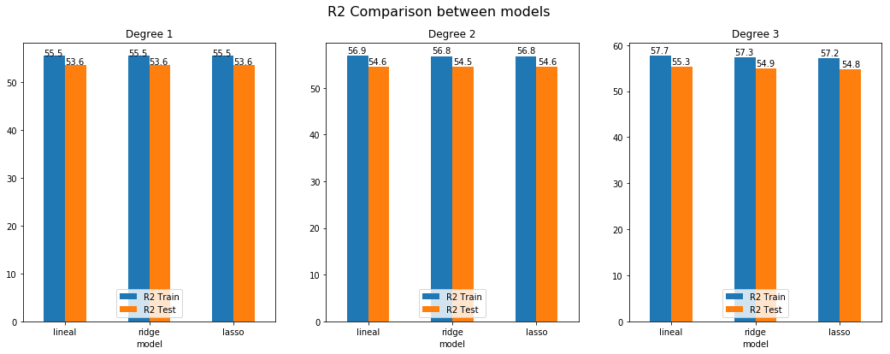
MODELO CABA
Alpha Ridge: 0.097
Alpha Lasso: 0.941
Alpha Ridge: 47.525
Alpha Lasso: 0.694
Alpha Ridge: 128.787
Alpha Lasso: 0.990

Slide 18
MODELO CABA
Mejor Modelo
Alpha Ridge: 0.097
Alpha Lasso: 0.941
Alpha Ridge: 47.525
Alpha Lasso: 0.694
Alpha Ridge: 128.787
Alpha Lasso: 0.990

Slide 19
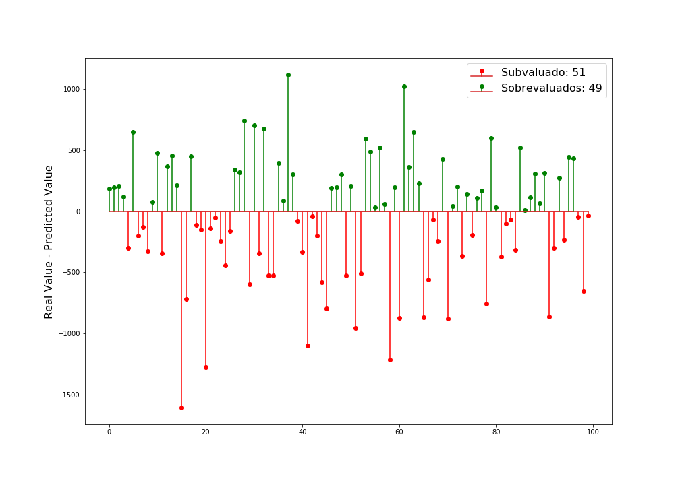
MODELO CABA
 | Training Set | Test Set (Portfolio 100p)
R2 | 0.5736 | 0.5029

Slide 20
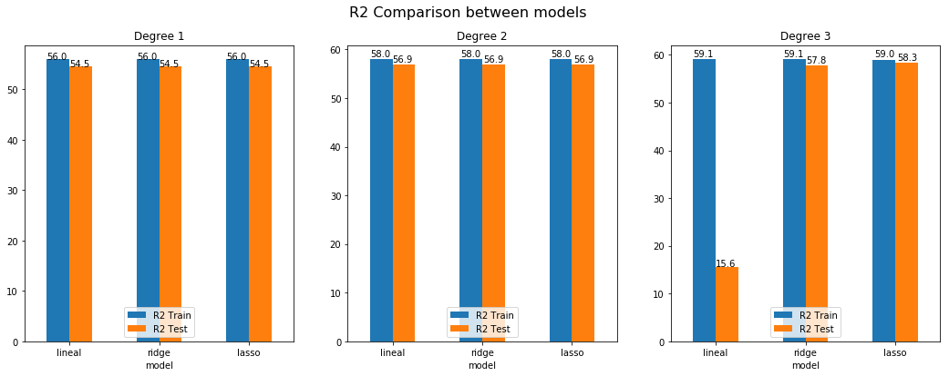
MODELO GBA
Alpha Ridge: 116.1616
Alpha LASSO : 0.2727
Alpha Ridge: 17.3232
Alpha LASSO: 0.1510
Alpha Ridge: 0.5632
Alpha LASSO: 0.06999

Slide 21

MODELO GBA
Alpha Ridge: 116.1616
Alpha LASSO : 0.2727
Alpha Ridge: 17.3232
Alpha LASSO: 0.1510
Alpha Ridge: 0.5632
Alpha LASSO: 0.06999

Slide 22
MODELO GBA
Modelo Seleccionado
Alpha Ridge: 116.1616
Alpha LASSO : 0.2727
Alpha Ridge: 17.3232
Alpha LASSO: 0.1510
Alpha Ridge: 0.5632
Alpha LASSO: 0.06999

Slide 23
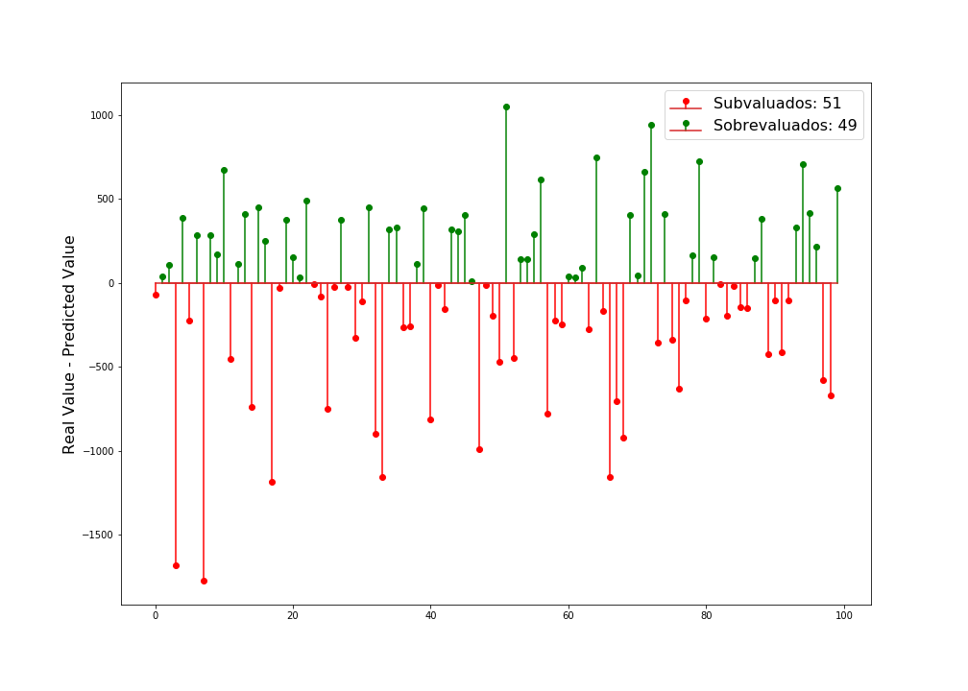
MODELO GBA
 | Training Set | Test Set (Portfolio 100p)
R2 | 0.5925 | 0.4773

Slide 24
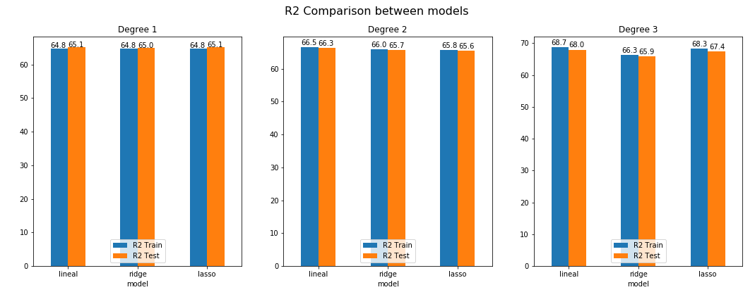
MODELO PROVINCIAS VARIAS

Slide 25

MODELO PROVINCIAS VARIAS
Mejor Modelo

Slide 26
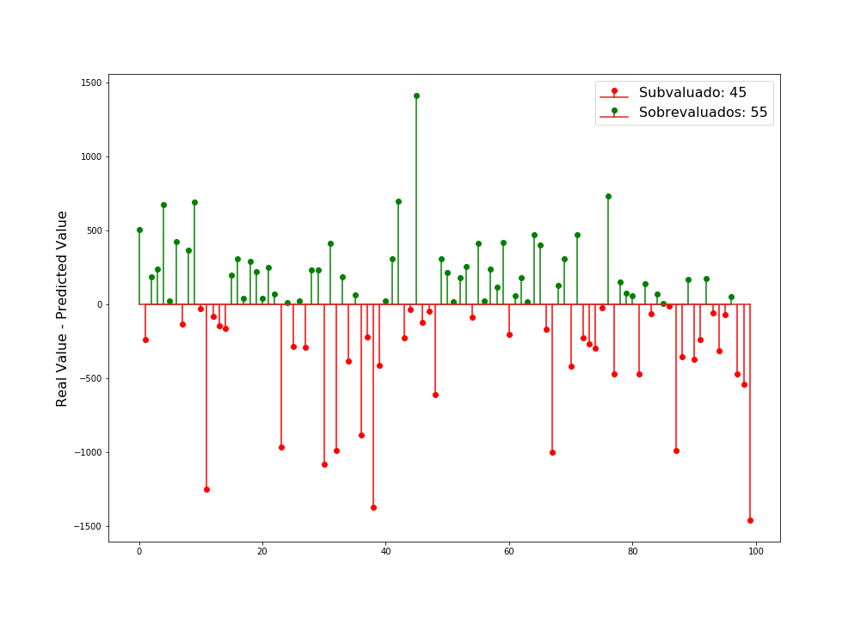
MODELO PROVINCIAS VARIAS
 | Training Set | Test Set (Portfolio 100p)
R2 | 0.6888 | 0.6815

Slide 27

CONCLUSIONES
El modelo con polinómicas mejora la perfomance en los 3 casos.
Modelo GBA: Polinómica de 3° orden causa overfitting.
Ridge y Lasso lo solucionan, Lasso tarda en converger.
Para el porfolio de 100 propiedades, la relación de sobrevaluados y subvaluados es aprox la mitad.
Cross Val Score (5 fold, 10 times):
CABA: 2/10
GBA: 1/10
Provincias: 4/10
POLI 3

Slide 28


